Slide 1
第12章 Access数据库基础知识

Slide 2
本章学习要点
学习关系型数据库的基础知识，了解关系型数据库管理系统的基本概念
掌握Access关系型数据库管理系统的功能构成，理解Access数据库基本对象及其相关概念
学会创建Access数据库、数据表的一般方法
学会建立查询，并掌握Select、Insert、Delete语句的使用方法
学会创建窗体并使用报表

Slide 3
目录
12.1 数据库的基本概念
12.2 Access简介
12.3 数据表的建立和使用
12.4 建立查询
12.5 创建窗体
12.6 使用报表
本章小结

Slide 4
12.1 数据库的基本概念
12.1.1 基本概念
数据和信息
  数据（Data）是描述现实世界事物的符号记录，是用物理符号记录的可以识别的信息。
  信息（Information）是经过加工的数据。所有的信息都是数据，而只有经过提炼和抽象之后具有使用价值的数据才能成为信息。
数据库
  数据库（DataBase，DB）是长期存储在计算机内的、有组织的、可共享的数据集合。

Slide 5
12.1.1 基本概念
数据库管理系统
  管理和维护数据库的软件系统称为数据库管理系统（DataBase Management System，DBMS）。它是建立在操作系统的基础上，对数据进行统一地管理和控制，是数据库系统的核心组成部分，数据库的一切操作都是通过数据库管理系统进行的。
数据库系统
  数据库系统（DataBase System，DBS）是由数据库、数据库管理系统、应用程序、数据库管理员、用户和计算机硬件等构成的人—机系统。
  数据库管理人员是专门从事数据库的建立、使用和维护的工作人员。

Slide 6
12.1.1 基本概念
数据库系统的特点如下：
  （1）数据共享
  （2）减少数据冗余
  （3）具有较高的数据独立性
  （4）增强了数据安全性和完整性保护

Slide 7
12.1.2 数据模型
数据库模型是指数据库中数据的存储方式，是数据库系统的核心和基础。
数据库管理系统常用的数据模型有三种：
  层次模型
  网状模型
  关系模型 （使用最为广泛）

Slide 8
12.1.2 数据模型
关系模型是用一组二维表表示实体及实体间的关系。
学号 | 姓名 | 年龄 | 性别 | 专业
870101 | 王小艳 | 18 | 女 | 软件工程
870201 | 李 明 | 18 | 男 | 电子商务
870102 | 司马奋进 | 19 | 男 | 软件工程
870202 | 张 梦 | 18 | 女 | 电子商务
870103 | 程 功 | 18 | 男 | 软件工程
表12.1 学生信息表

Slide 9
12.1.2 数据模型
关系：一个关系对应一张二维表。
关系模式：对关系的描述称为关系模式，其格式为：
关系名（属性名1, 属性名2, …, 属性名n）
记录：也称为元组，表示表中的一行。
属性：表中的一列为一个属性，也称为字段。属性的名称被成为属性名。
关键字：关系中能唯一区分、确定不同元组的属性或属性组合，称为该关系的一个关键字。
主键：一个表中可能有多个关键字，在实际应用中通常选择其中一个，被选用的关键字被成为主键。

Slide 10
12.2 Access简介
Microsoft Access属于Microsoft Office组件之一 ，以关系模型为基础，是在Windows环境下非常流行的桌面型数据库管理系统。
使用Microsoft Access无需编写任何代码，只需通过直观的可视化操作就可以完成大部分数据管理任务。
在Microsoft Access数据库中，包括许多组成数据库的基本要素。这些要素是存储信息的表、显示人机交互界面的窗体、有效检索数据的查询、信息输出载体的报表、功能强大的模块工具等。

Slide 11
12.2.1 Access的特点
提供了友好的用户界面、方便的操作向导、提供帮助和有提示作用的Office助手等。
提供了许多功能强大的工具用来管理数据库。
提供了与其他数据库系统的接口，它可以直接识别由FoxBase、FoxPro等数据库管理系统所建立的数据库文件，也可以和Excel交换数据。
提供了程序设计开发语言VBA（Visual Basic for Application），可以创建实用的数据库应用系统。
Access的一个数据库文件中既包含了该数据库中的所有数据表，也包含了由数据表所产生和建立的查询、窗体和报表等。

Slide 12
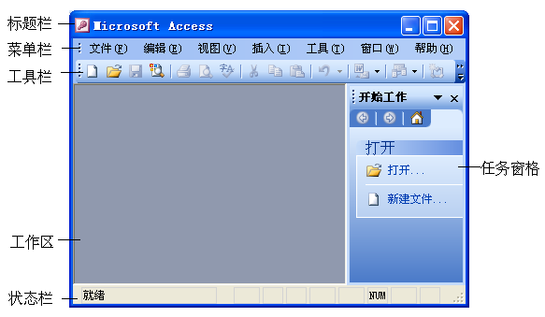
12.2.2 创建数据库
1.Access数据库的主窗口

Slide 13
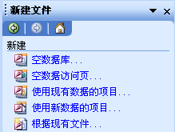
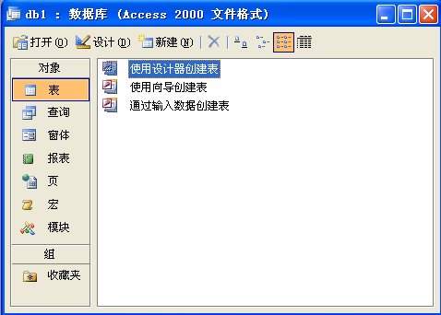
12.2.2 创建数据库
2.创建Access数据库文件
  方法一：是先建立一个空数据库，然后再添加其他对象；
  方法二：是使用数据库向导创建一个可以直接使用的数据库。
图12.2 “新建文件”任务窗格
图12.3 新建的空数据库窗口

Slide 14
12.2.2 创建数据库
3.Access数据库的对象
一个Access数据库由表、查询、窗体、报表、页、宏及模块7类对象组成，所有这些对象都保存在扩展名为.MDB的同一个数据库文件中。
表
表是数据库的核心和基础，它保存数据库的基本信息，并为其他对象提供数据实现用户的需要。
Access表是有行和列的二维表格，每一行称为一个记录，每一列称为一个字段，行和列的交叉处是对应记录的字段值。

Slide 15
12.2.2 创建数据库
(2)查询
查询用于在一个表或多个表中查找某些特定的数据，并将其集中，形成一个全局性的集合，供用户查看以及进一步汇总、统计、分析。
(3)窗体
窗体对象有类似于窗口的界面，用来向用户提供交互界面，进行数据的输入、显示、修改、打印等操作。
(4) 报表
报表是用来将选定的数据按指定的格式进行显示或打印。

Slide 16
12.2.2 创建数据库
(5) 页
页指的是Web页，通过Web页可以将文件作为Web发布程序存储到指定的文件夹，或将其复制到Web服务器上，以便在网上发布信息。
(6) 宏
宏是用来简化一些经常性操作的操作集，它由一系列命令组成。
(7) 模块
模块是用Access提供的VBA语言编写的程序，模块有两个基本类型：类模块和标准模块。

Slide 17
12.3 数据表的建立和使用
表是Access数据库的基础,数据表有表结构和记录两部分组成，因此，建立表的过程就是分别设计表结构和输入记录的过程。
12.3.1数据表结构
Access中的表结构由若干个字段及属性构成，在设计表结构时，要分别输入各字段的名称、类型和属性等信息。

Slide 18
12.3.1 数据表结构
1.字段名称
一个表有多个字段，每个字段根据需求分别存储不同类型的数据，为了加以识别，每个字段必须有一个名称。
字段名称的定义要求：
  字段名称最长可为64个字符。
  字段名称可包含中文、英文字母、数字、下画线与特殊字符，特殊字符不能是英文的句号“.”、感叹号“！”、重音符“ˋ”、方括号“[]”、换行符。字段名称开始符号不可以为空格与ASCII值为0~31（十进制数）的控制字符。
  在同一表中，字段名不能重复。

Slide 19
12.3.1 数据表结构
2.数据类型（10种）
(1) 文本型：这是数据表中的默认类型，用于文本或文本与数字的组合，例如地址，或用于不需要计算的数字，例如电话号码或邮编等；最多为255个字符。
(2) 备注型：用于长文本和数字，例如注释或说明；最长65536个字符。
(3) 数字型：用于进行数值计算，如工资、学生成绩和年龄等；
(4) 日期、时间型：用于日期和时间。
(5) 货币型：用于货币值的计算。

Slide 20
12.3.1 数据表结构
(6)自动编号型：用于添加记录时其值自动加1或随机编号。
(7) 是/否型：用来记录逻辑型数据，如Yes/No、True/False和On/Off等值，不允许Null值。
(8) OLE对象：用来链接或嵌入OLE对象，如图像、声音等。
(9) 超级链接：用来保存超级链接的字段。
(10) 查阅向导：允许使用组合框选择来自其他表或来自值列表的值。

Slide 21
12.3.1 数据表结构
3.字段属性
字段属性用来指定字段在表中的存储方式，不同类型的字段具有不同的属性，常用属性如下：
(1) 字段大小
字段大小属性对文本型数据，制定文字的长度，大小范围为0~255，默认值为50。
对数字型字段，指定数据的类型，不同类型的数据所在的范围不同，例如，
字节：0~255的整数，占一个字节。
整数：-32768~32767的整数，占两个字节。
(2) 格式
格式属性用来指定数据输入或显示的格式，这种格式并不影响数据的实际存储格式。

Slide 22
12.3.1 数据表结构
(3) 小数位数
小数位数属性对数字型或货币型数据指定小数位数。
(4) 标题
标题属性用来指定字段在窗体或报表中所显示的名称。
(5) 有效性规则
有效性规则属性用来限定字段的值，例如，对表示百分制成绩的“数学”字段，可用有效性规则将其限定为0~100。

Slide 23
12.3.1 数据表结构
4.设定主关键字
对每一个数据表都可以指定某个或某些字段为主关键字，主关键字的作用如下。
  使数据表中的每条记录唯一可识别，如学生表中的“学号”字段。
  加快对记录进行查询、检索的速度。
  用来在表间建立关系。

Slide 24
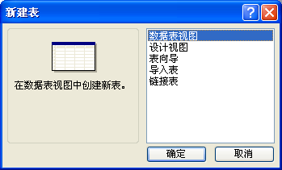
12.3.2 建立数据表
在Access中建立数据表有多种方法，在新建的数据库窗口中选择“表”对象，然后单击“新建”按钮，打开如下所示的“新建表”对话框。列出了建立数据表的5种方式。
图12.4 “新建表”对话框

Slide 25
12.3.2 建立数据表
(1) 数据表视图
在这种方式下是通过直接输入记录来建立表，适合于表中只有文本型和数字型字段的情况，事实上，这种视图主要用来编辑记录。
(2) 设计视图
这种视图主要用来建立、编辑表结构，表结构建立后，还要切换到数据表视图下输入记录。
(3) 表向导
表向导方式是从系统已建立好的表中选择与要创建的表相近的表，然后从样式表中选择所需的字段形成自己的表，所有这些操作都在向导的引导下进行。
(4) 导入表
导入表是指用其他软件中已经输入并保存的数据直接建立表格，例如，从Excel的工作表中导入数据。
(5) 链接表
这种方式是在建立的表与其他的数据源之间建立链接，当对表中数据进行改变时，数据源中的数据也随之改变，反之，数据源中的数据发生变化时，在表中也有所反映。

Slide 26
12.3.2 建立数据表
使用数据表视图建立数据表
例12.1 在数据表视图下建立“成绩”数据表，操作过程如下：
  第一步：
在“新建表”对话框中选择“数据表视图”，单击“确定”按钮。

Slide 27
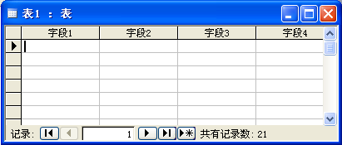
12.3.2 建立数据表
  第二步：
  打开名为“表1”的数据表视图窗口。
  第三步：
  双击“字段1”等字段名称，可输入自定义的字段名，如“学号”、“姓名”等。
  第四步：
  在字段名下面的记录区内输入对应的记录数据。
记录区
图12.5 数据表视图窗口

Slide 28
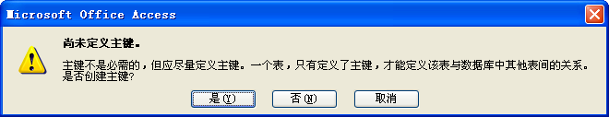
12.3.2 建立数据表
  第五步：
  数据输入完毕，选择“文件︱保存”命令，在“另存为”对话框中输入数据表名称后，单击【确定】按钮，结束数据表的建立，屏幕出现“Microsoft Office Access”对话框，如图12.6所示，提示目前没有对此表定义主关键字。一般情况下，要建立一个主键，单击“是”按钮，选择“学号”字段为主键。
图12.6 “Microsoft Office Access”对话框

Slide 29
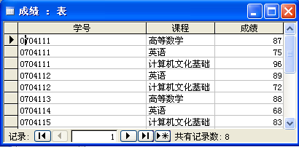
12.3.2 建立数据表
  “成绩”数据表建立完成，如下图。
图12.7 成绩数据表

Slide 30
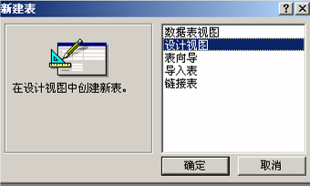
12.3.2 建立数据表
使用设计视图建立数据表
例12.2：使用设计视图建立数据表“学生”，操作过程如下：
  第一步：
在“新建表”对话框中选择“设计视图”，单击“确定”按钮。

Slide 31
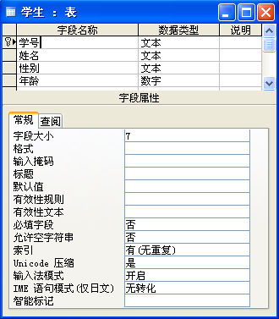
12.3.2 建立数据表
  第二步：
  打开设计视图窗口。
  第三步：
  设计表结构：
    在“字段名称”列输入各字段的名称，然后按【Enter】键，单击“数据类型”的下三角按钮，选择合适的数据类型。
    在“字段属性”选项组的“常规”选项卡中，可以设置字段的大小、格式和规则。
  第四步：
    用上述方法，继续添加其他字段，并设置其属性。
图12.8 设计视图窗口

Slide 32
12.3.2 建立数据表
  第五步：
  定义主关键字段。本例中选择“学号”作为主关键字段，单击“学号”字段名称左边的方框选择此字段，此方框出现“ ”。单击工具栏上的“主关键字”按钮 ，将此字段定义为主关键字段。
主键

Slide 33
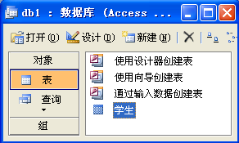
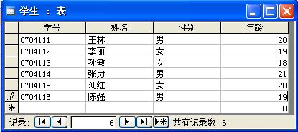
12.3.2 建立数据表
  第六步：
  命名表及保存。双击“学生”表，即可打开该表，在数据表视图下继续完成数据录入，最终如图12.8所示。
图12.7 数据库主窗口中新建的学生表
图12.8 学生数据表

Slide 34
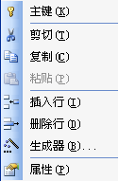
12.3.3 编辑数据表
编辑数据表可以对表结构和记录分别进行。
1.修改表结构
(1)更改字段名称、类型和插入、删除
  在表窗口中单击【视图】按钮，打开“表设计器”，直接修改字段名称和数据类型即可。
  右击某一字段，将弹出如图12.9所示的快捷菜单。在快捷菜单中可以单击【插入行】或【删除行】命令，来插入或删除字段。

Slide 35
12.3.3 编辑数据表
(2)设置表的有效性规则
  例如在建立“学生”表时，曾将“年龄”字段定义为字节型，但其范围还太大，现在可以再将此字段的值设置为16~23岁，操作如下：
    在数据库主窗口中选中“学生”表，单击【设计】按钮。在设计视图的字段名称中选择“年龄”字段。
    在字段属性选项组的“常规”选项卡，在“有效性规则”框内输入“>=16 and <=23”，然后单击保存按钮。

Slide 36
12.3.3 编辑数据表
2.编辑记录
  记录的编辑操作只能在数据表视图下进行。
  添加记录。
  修改原有记录。直接单击并定位到要修改记录的相应字段。
  删除记录。

Slide 37

12.3.4 数据表的使用
记录排序
排序是指按某个字段值的升序或降序重新排列记录的顺序，操作步骤如下:
(1) 在“数据表视图”下显示数据表。
(2) 选择排序关键字。
(3) 单击工具栏上的【升序】按钮或【降序】按钮，进行排序。
选择“记录”菜单的“取消筛选/排序”命令，可以恢复排序前的记录顺序。

Slide 38
12.3.4 数据表的使用
2.筛选记录
筛选记录是指根据给定的条件，从表中查找满足条件的记录并且显示出来，不满足条件的记录被隐藏起来。
  （1）按选定内容筛选
按选定内容筛选指的是以用户建立在字段中的数据作为筛选准则，显示和该选择字段数据相同的记录。(例题12.3)
（2）按窗体筛选
使用窗体筛选，可以方便地执行较为复杂的筛选。它会打开一个“按窗体筛选”窗格，并允许用户在窗格中指定筛选条件。 (例题12.4)

Slide 39
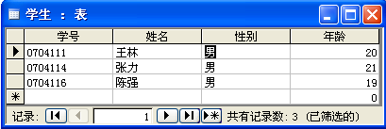
12.3.4 数据表的使用
例12.3 在“学生”表中筛选出所有的男生记录。
图12.11 在“学生”表中筛选出所有的男生记录

Slide 40

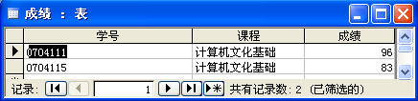

12.3.4 数据表的使用
  例12.4：在“成绩”表中筛选出“计算机文化基础”成绩在80分以上的记录。
图12.12 “按窗体筛选”窗口
图12.13 筛选出“计算机文化基础”在80分以上的记录

Slide 41
12.4 建立查询
查询是Access中的一种对象，它可以从已有的数据表或查询中选择满足条件的数据，也可以对已有的数据统计计算，还可以对表中的记录进行诸如修改、删除等操作。

Slide 42
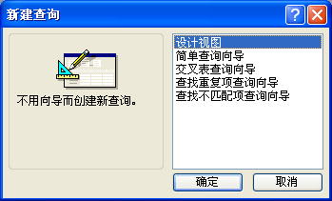
12.4 建立查询
Access中提供了多种创建查询的方法，在数据库窗口中选择“查询”对象后，单击“新建”，打开“新建查询”对话框，如图12.15所示，对话框中列出了不同的创建方法。

Slide 43
12.4 建立查询
在设计视图中创建查询
这是常用的查询方式，可在一个或多个基本表中，按照指定的条件进行查找，并指定显示的字段。
简单查询
简单查询是指可按系统提供的提示过程设计查询的结果。
交叉表查询
交叉表查询是指用两个或多个分组字段对数据进行分类汇总的方式。
查找重复项查询
查找重复项查询是指在数据表中查找具有相同字段值的重复记录。
查找不匹配项查询
查找不匹配项查询是指在数据表中查找与指定条件不匹配的记录。
建立查询时可以在设计视图窗口或SQL视图窗口下进行，而查询结果可在查询表视图窗口中显示。

Slide 44
12.4.1 在设计视图中创建查询
在设计视图中创建查询，查询的视图主要有3种：
  设计视图用于创建和修改查询；
  数据表视图用于显示查询的结果；
  SQL视图用于查看或修改查询时所用到的SQL语句。
例12.5：用设计视图建立查询，数据源分别是“学生”表和“成绩”表，结果中包含4个字段，分别是“学号”、“姓名”、“课程”和“成绩”，并且只显示成绩不低于90分的记录。

Slide 45
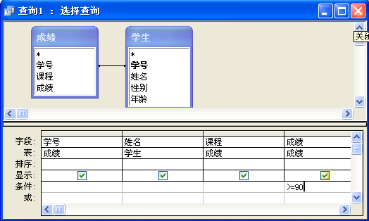
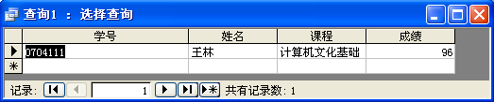
12.4.1 在设计视图中创建查询
图12.17 查询设计视图窗口
图12.18 查询结果

Slide 46
12.4.2 建立总计查询
查询还有一项重要功能，就是在查询过程中直接对数据记录进行必要的统计计算，并在查询结果中将计算结果以一个新的字段显示出来。
例12.6：用“学生”表创建查询，分别计算男生和女生的平均年龄。

Slide 47
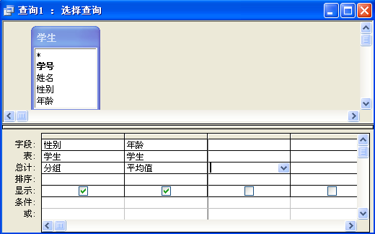
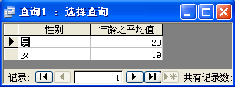
12.4.2 建立总计查询
图12.19 总计查询的设计视图窗口
图12.20 查询结果

Slide 48
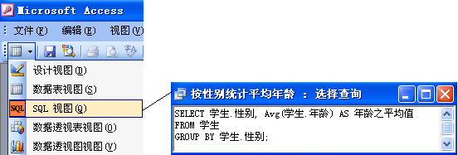
12.4.3 在Access查询中应用SQL语言
用设计视图建立一个查询后，如果切换到SQL视图，会发现在SQL视图中也有了对应的SQL语句，如图所示。
图12.21 SQL视图窗口

Slide 49
12.4.3 在Access查询中应用SQL语言
SQL（Structure Query Language，结构化查询语言）是一种用于数据库查询和编程的语言。
SQL语言的主要功能就是同各种数据库建立联系，进行沟通。按照ANSI（美国国家标准协会）的规定，SQL被作为关系型数据库管理系统的标准语言。
SQL语句可以用来执行各种各样的操作，例如更新数据库中的数据，从数据库中提取数据等。由于它功能丰富、使用方式灵活、语言简洁易学，已成为关系数据库语言的国际标准。

Slide 50
12.4.3 在Access查询中应用SQL语言
SQL语言由一系列SQL语句组成。这里介绍几个常用的SQL语句。
1.Select 语句
  Select语句包括From、Where、Group By、Having、Order By等子句。
  功能：从指定的表中查找满足条件的记录。
  Select语句的一般格式为：
Select 字段名列表 From表名
[Where 查询条件]
[Group By 分组项]
[Order By 排序字段[ASC︱DESC] ，…]

Slide 51
12.4.3 在Access查询中应用SQL语言
  说明：
字段名列表：指明要在查询结果中包含的字段名，书写格式为：[表名.]字段名，如果只对一个表进行查询，则可省略表名。多个字段名之间用逗号隔开。只有一个“*”时表示要查询表中的所有字段。
(2) 表名：指出所要查询的表，可以指定多个表，各表之间用逗号隔开。
(3) 查询条件：它是一个条件表达式，SQL条件运算符除了And，Or，Not逻辑运算符以及=，<，<=，>，>=，<>关系运算符外，还可以使用Between（指定运算符范围），Link（格式相符）和In（指定记录）。

Slide 52
12.4.3 在Access查询中应用SQL语言
(4) Group By分组项：对记录按“分组项”进行分组，常用于分组统计、汇总操作。
(5) Order By 排序字段[ASC︱DESC]：指出查询结果按某一字段值排序。ASC指定按升序排序，DESC指定按降序排序。默认为升序。
  例如从“学生表”中查找所有男生记录，查询结果只包括学号、姓名，采用的Select语句如下：
Select 学号，姓名From 学生表 Where 性别=“男”

Slide 53
12.4.3 在Access查询中应用SQL语言
2.Insert语句
  功能：用于向表中插入一个记录。
  该语句格式如下：
Insert Into 表（字段名列表）Values（字段值）
  例如在“成绩表”中插入两个记录，采用的Insert语句如下：
Insert Into 成绩表(学号，课程，成绩) Values("0704116","高等数学",88)
Insert Into 成绩表(学号，课程，成绩) Values("0704117"，"英语"，61 )

Slide 54
12.4.3 在Access查询中应用SQL语言
3.Delete 语句
  功能：用于按照指定条件删除表中的记录。
  该语句格式如下：
Delete From 表名 Where 条件
  例如：删除“学生表”中年龄<20的所有记录，采用的Delete语句如下：
  Delete From 学生表 Where 年龄<20

Slide 55
12.5 创建窗体
窗体是Access数据库的对象之一，是数据库和用户之间建立联系的窗口和媒介。
窗体的主要功能是显示和处理数据，实现人机交互，如输入、修改和删除数据库中的数据等。还可以与宏或函数等操作结合起来控制数据库应用程序的执行过程，使得数据库中各个对象的结合更加紧密。

Slide 56
12.5.1自动创建窗体
创建窗体和创建表、创建查询一样，既可以在设计视图中对窗体进行设计，也可以利用向导来创建窗体。
自动创建窗体有3种方式：
  纵栏式
  表格式
  表

Slide 57
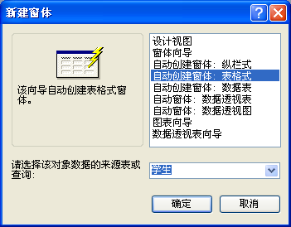
12.5.1自动创建窗体
以“学生”表为例，介绍使用自动创建窗体创建表格式窗体的方法。具体操作如下：
第一步：在数据库窗口中选择“窗体”对象，单击“新建”按钮。在“新建窗体”对话框中选择“自动创建窗体：表格式”选项，选择“学生”数据源，如图12.22所示。
图12.22 “新建窗体”对话框

Slide 58
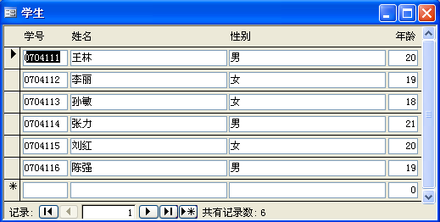
12.5.1自动创建窗体
第二步：单击【确定】按钮，即可显示出创建的窗体，如图12.23所示。
图12.23 自动创建窗体

Slide 59
12.5.2 使用向导建立窗体
使用向导创建窗体，是按照向导提示逐步建立窗体。
例12.7：利用“窗体向导”创建窗体，数据源是“学生表”，具体操作如下：

Slide 60
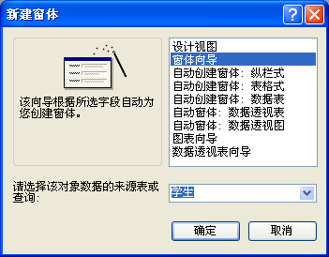
12.5.2 使用向导建立窗体
第一步：
在数据库窗口中选择“窗体”对象，单击“新建”按钮。在打开的“新建窗体”对话框中选择“窗体向导”。在下拉列表中选中“学生”数据源，单击【确定】按钮。
图12.24 “新建窗体”中选择窗体向导

Slide 61
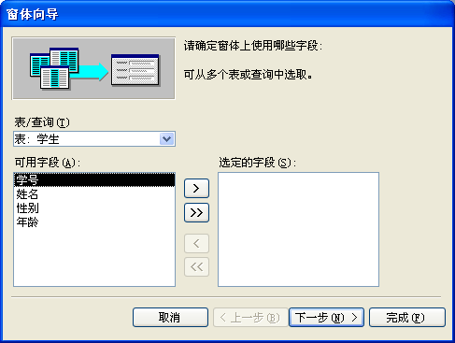
12.5.2 使用向导建立窗体
第二步：
打开“窗体向导”对话框，如图12.25所示。
单击 按钮可以将左侧“可用字段”列表框中的某个可用字段添加到右侧的“选定的字段”中，同样，单击 按钮，可以取消某个字段的选定。
字段选择后，单击【下一步】按钮。
图12.25 “窗体向导”对话框

Slide 62
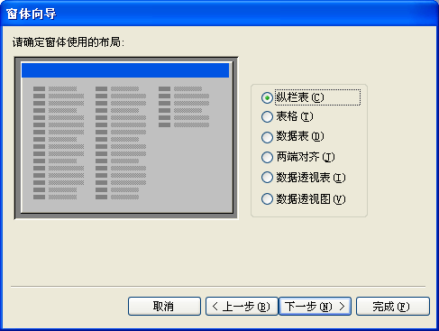
12.5.2 使用向导建立窗体
第三步：
出现窗体布局对话框，如图12.26所示。窗体布局对话框提供了有关窗体布局的选择，选择一种布局后，单击【下一步】按钮。
图12.26 “窗体布局”对话框

Slide 63
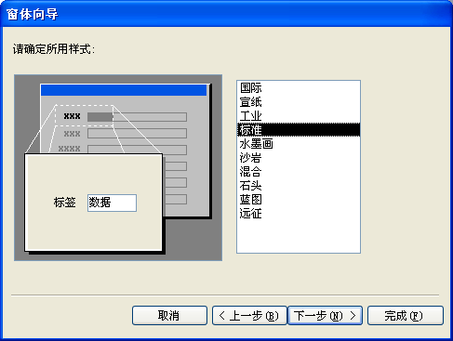
12.5.2 使用向导建立窗体
第四步：
打开“样式”对话框，如图12.27所示。“样式”对话框中列出了不同的窗体样式，单击某个样式时，可在对话框的左侧预览样式，选中样式后，单击【下一步】按钮 。
图12.27 “样式”对话框

Slide 64
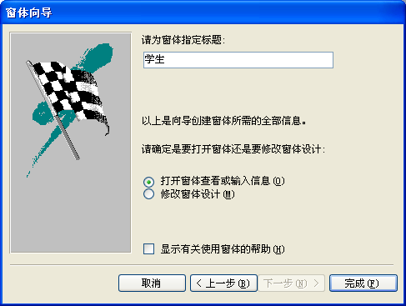
12.5.2 使用向导建立窗体
第五步：
打开输入窗体标题的对话框，如图12.28所示。在对话框中输入窗体的标题，单击【完成】按钮。
图12.28 “输入窗体标题”对话框

Slide 65
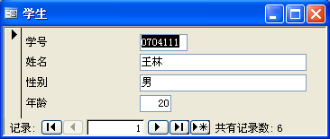
12.5.2 使用向导建立窗体
第六步：
窗体建立完毕，屏幕上显示出窗体的执行结果。
、
图12.29 使用向导建立的窗体

Slide 66
12.6 使用报表
报表是打印数据库的最佳方式，可以帮助用户以更好的方式显示数据。报表即可以输出在屏幕上，也可以传送到打印设备。有了报表，用户就可以控制数据摘要、获取数据汇总，并以所需的任意顺序排序。

Slide 67
12.6 使用报表
使用自动创建报表是创建简单报表的理想方式。自动创建报表有纵栏式、表格式。
下面以“学生”表为例，介绍使用自动创建报表创建表格式报表的方法。具体操作如下：

Slide 68
12.6 使用报表
第一步：
在数据库窗口中选择“报表”对象，单击“新建”按钮。
第二步：
在打开的“新建报表”对话框中选择“自动创建报表：表格式”选项，在下面的下拉列表中选择“学生”数据源，或者可以直接在数据库中选择“学生”表，然后单击“插入︱报表”命令，在对话框中选择“自动创建报表：表格式选项”，如图12.30所示。

Slide 69
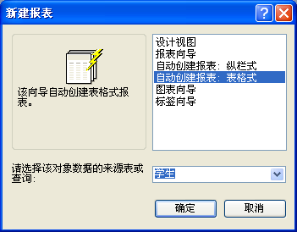
12.6 使用报表
图12.30 “新建报表”对话框

Slide 70
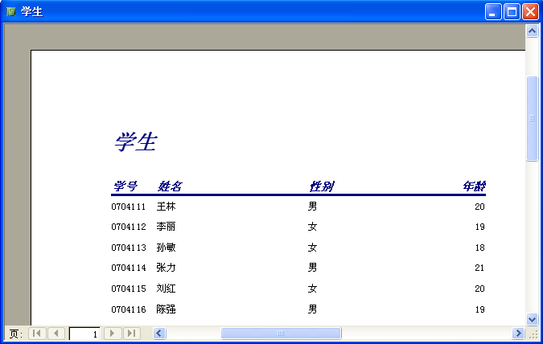
12.6 使用报表
第三步：
单击【确定】按钮，即可显示出创建的报表，如图12.31所示。
图12.31 创建的报表

Slide 71
本章小结
本章重点介绍 Microsoft Access关系型数据库管理系统的基础知识，通过学习掌握Microsoft Access 中数据库、数据表、查询、窗体的基本操作，初步建立起数据库管理的基本意识，深刻体会关系型数据库管理系统的特点。

